Slide 1


X-Flow:
Webgune eleanitz batean itzulpenak eta zuzenketak kudeatzeko
workflow bat
DELI (Deustuko Unibertsitatea): www.deli.deusto.es
CodeSyntax: Interneterako softwarea eta estrategia
Luistxo Fernandez – LFernandez@codesyntax.com
Fernando Quintana – nando@trapagaran.org
Zuzenketen gaineko jardunaldiak - EIZIE / IZO (HAEE)
Donostia 2004.05.07

Slide 2
DELI taldea
- Deustuko Unibertsitateko ingeniari, hizkuntzalari eta informatikarien taldea.
- ESIDE fakultatean
- www.deli.deusto.es

Slide 3
CodeSyntax (1)
- 2000. urtean sortutako enpresa
- Interneterako softwarea, aplikazioak, webguneak, komunikazio proiektuak, eduki kudeaketa
- Hizkuntzarentzako teknologiak: lokalizazioa eta internazionalizazioa; itzulpengintzarako laguntza tresnak

Slide 4
CodeSyntax (2)
- Tumatxa, itzulpen memorien web bidezko kudeaketa: www.tumatxa.com
- Sare-Bi (Deustuko Unibertsitatea)
  Dokumentu elebidunen kudeaketa: TEI eta TXT formatuak
- IEB (Sare-Bi Bizkaiko Foru Aldundiarentzat)
  Dokumentu elebidunen kudeaketa: DOC eta PDF formatuak
- I+G gehiago; webgune eleanitz piloa...

Slide 5
Webgintza:
Nolako webguneak?
- Programazioa / Diseinua / Edukia bereizturik
- Erabilgarritasuna, estandarrak, diseinu erakargarria
- Eduki kudeaketa erraza, bezeroaren esku
- Eleaniztasuna

Slide 6
Webgintza:
Eleaniztasuna (1)
- CodeSyntax-ek software librea darabil: Zope
- Zope produktu libre bat darabil produktu eleanitzak garatzeko: Localizer
- Software munduko i18n metodologia estandarra darabil: GNU Gettext

Slide 7
Webgintza:
Eleaniztasuna (2)
- Interfazeko mezuen katalogo bateratuak
Glosario automatizatuak, aldagaiekin jokatzeko gauza direnak
- Logikaren kudeaketa
Data formatuen egokitzapena, algoritmo desberdinak bilaketa operazioetan...
- Hizkuntza lehenespen eta hautespena
Hizkuntza aldaketa orri bakoitzean, lehen orriarentzako aukerak...
- Eduki kudeaketa eleanitza

Slide 8
Webgintza:
Eleaniztasuna (3)
Erresuma Batuko e-administrazioarentzako gidaliburua
www.e-envoy.gov.uk/Resources/WebGuidelines/fs/en
- Galesa, ingelesaren pare
- Gune elebidunaren ezaugarriak
  - Domeinu bikoitzak, cymru.gov.uk / wales.gov.uk
  - Eduki bera, batean eta bestean
  - Hizkuntza aldaketa, orri bakoitzean
- Hori egiteko koxka: aurreko guztia, eta bereziki: Eduki eleanitzaren kudeaketa

Slide 9

Eduki eleanitzaren kudeaketa
Zope-Localizer azpiegitura guztiaz gain, garapen propioa:
DonEdukia
Donostiako Edukia, objektu karpetati bat (folderish, Jose Luis Agotek itzuli bezala)

Slide 10

Eduki eleanitzaren kudeaketa
Zuzenketen eta itzulpenen kudeaketarako hobekuntza:
BilEdukia
X-Flow ikerketa proiektuaren emaitzetako bat, test fasean

Slide 11
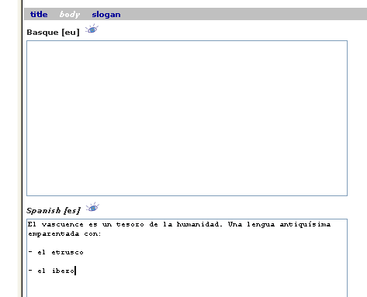
Workflow-a
Editoreak erdarazko edukia sartu du... itzultzaileak abisua jaso, eta goikoa beteko du...

Slide 12
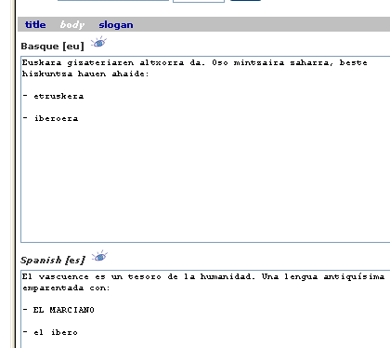
Workflow-a
Itzulita dago jada, baina eduki original erdarazkoa berriz ikutu du erdaldunak, ... berriz abisua itzultzaileari edo zuzentzaileari...

Slide 13
Workflow-a
Itzulita dago jada, baina eduki original erdarazkoa berriz ikutu du erdaldunak, ... berriz abisua itzultzaileari edo zuzentzaileari...
Eta itzulitakoaren gainbegirada edo zuzenketa?
Eta webmaster edo editore baten
nihil obstat agindua?

Slide 14
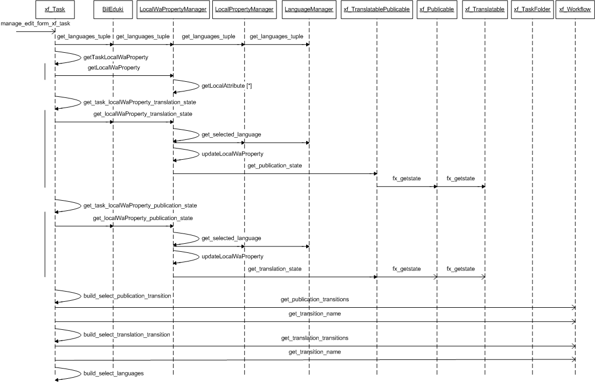
Workflow-a (benetan)

Slide 15
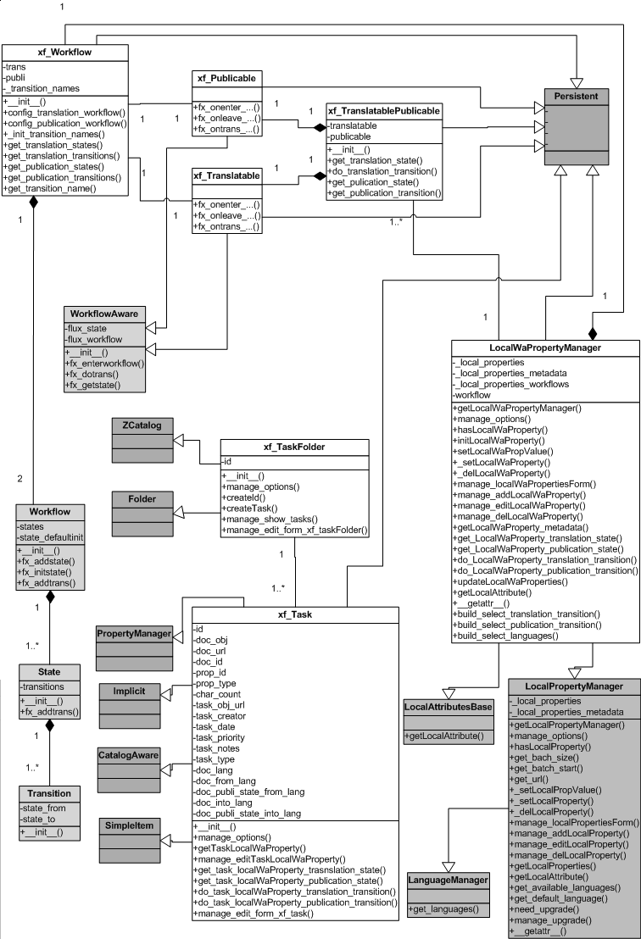
Workflow-a
(benetan)

Slide 16
Workflow-a
(benetan)
Benetako workflow
baten ezaugarri
oinarrizkoena:
Nagusiak nahi
duenean, tranpa
egin, eta urrats
guztien gainetik
igaro.

Slide 17
X-Flow: prozesua
1. Eduki orijinala gehitzen da / eraldatzen da BilEdukian eta editoreak aginduak programatzen ditu.
2. Eginkizun zerrenda batean, zuzentzaile-itzultzaileek egitekoak ikusten dituzte: klikatu eta egin.
3. Bertsioen kontrolerako interfazea
4. Kontrol editoriala, aldi berean

Slide 18
X-Flow: ezaugarriak
- Web bidez lan egiten da, Intranet zein web zabaleko inguruenean.
- Web orriko testuari egokitua: aldatzen doan testua
  - Erlezaintza Sailaren eginkizunen dekretua, behin argitaratzen da.
  - Erlezaintza Sailaren webguneko aurkezpena, "hau eta hau egiten dugu", hilabetero aldatzen da.
- Baina ez bakarrik web-testuak editatzeko...

Slide 19
X-Flow: gehitzekoak
- Baimenen araberako ikuskatzeak / agindu bideratzeak. eu-en lantzen duen X itzultzaileak, bere zereginen berri daki, eta kitto.
- Abisu automatikoak e-postaz
- Bertsio pare onartuen gainean, alineazio automatikoa, eta memoria sorkuntza (aginduekin batera bidaltzeko modukoa)
- Berba kontaketa, aurrekontu kalkuluak

Slide 20
X-Flow: aplikazioak, eskaintza
- I+G proiektu gisa, argitaratua dago, eta bertsio 'beta' samarra da
-Gune eleanitza, DonEdukiekin benetan lanean, eta BilEdukiekin test-ak
- Web-erako ez den dokumentazioaren itzulpen eta zuzenketa prozesu batean test-ak
- Emaitza librea, orain arte bezalakoa...
  Best Global Website Award europarrera begira...

Slide 21

Eskerrik asko!
Erreferentziak:
- www.codesyntax.com/services/productos/xflow
- www.deli.deusto.es/AboutUs/Projects/X-Flow/
  (orain arte egindako produktua eskuragarri)
BilEdukia
  Hau Trapagarango batek asmatu du Hau ez

